Slide 1

900 дней блокады Ленинграда. Героизм защитников отечества
Автор: Шатова Алиса
ученица 3 «В» класса МБОУ «СОШ №8»
г. Зимы
Руководитель: Денисова Надежда
Владимировна
учитель начальных классов

Slide 2
Предварительный анализ
Из 92-х человек (78 ребят и 14 взрослых), только 8 человек знают о том, где воевали во время Великой Отечественной войны их родственники. Это 2 детей и 6 взрослых.

Slide 3

Цель исследования:
Изучение исторических событий, во время которых, героически сражались за оборону Ленинграда наши земляки.

Slide 4
Задачи:
Изучить как и когда проходила оборона города.
Выяснить в каких военных операциях участвовали зиминцы.
Узнать как и чем теперь связана земля Ленинградской области с землей зиминской.

Slide 5
Методы:
Изучение статей газет по данной теме, фотографий с места событий.
Чтение книги Невская Дубровка, подаренной автором, правнучке погибшего солдата, защищавшего город-герой.
Беседа с родственниками фронтовиков.

Slide 6
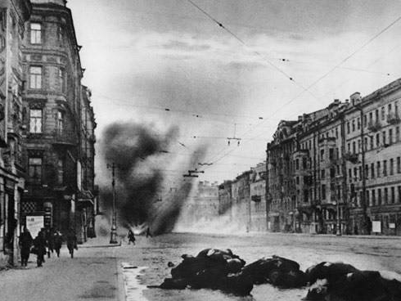
8 сентября 1941 г. началась Блокада Ленинграда, длившаяся 872 дня по 27 января 1944 г.

Slide 7
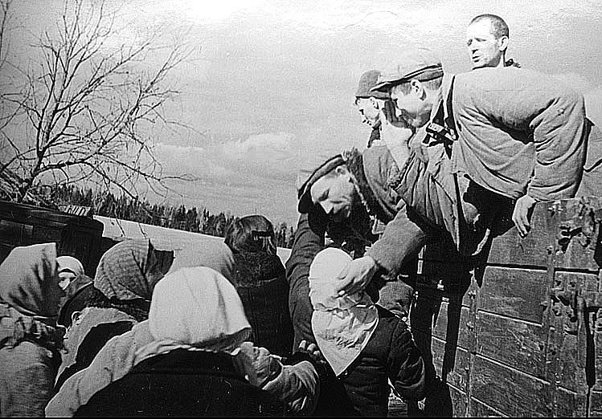
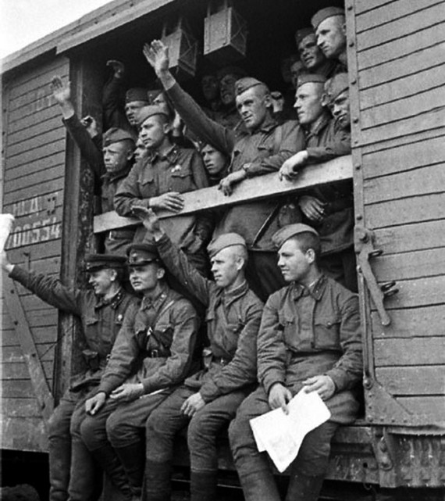
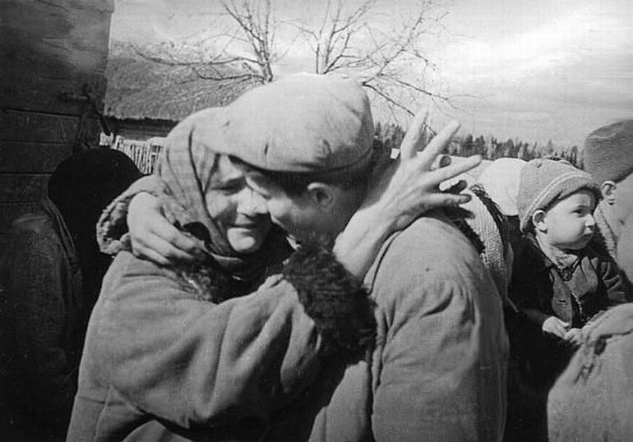
Во время ВОВ город Зима отправил на фронт около 9 тысяч человек

Slide 8
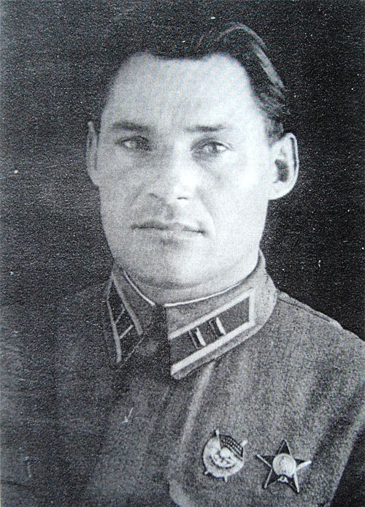
Николай Григорьевич Лященко
Советский военачальник, Герой Советского Союза, генерал армии.
Родился: 16 мая 1910 г., Зима.
Умер: 10 октября 2000 г.
(90 лет), Москва.
Партия: КПСС.

Slide 9
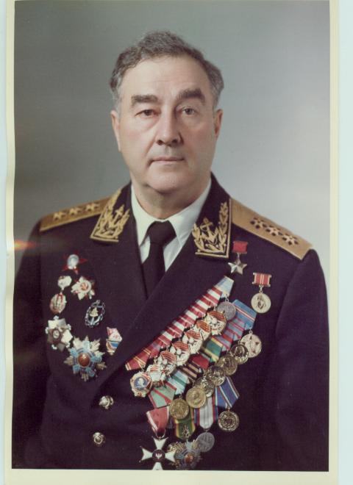
Владимир Николаевич Алексеев
Советский военачальник, адмирал, Герой Советского Союза, 1-й заместитель начальника Главного штаба ВМФ, лауреат Государственной премии СССР за участие в создании фундаментального научного труда - «Атласа океанов».
Родился: 8 сентября 1912 г., село Кимильтей, Иркутская губерния, Российская империя, ныне Зиминский район.
Умер: 24 июля 1999 г. Москва, Россия.

Slide 10
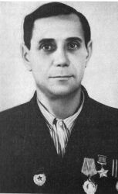
Степан Елисеевич Валентеев
Советский офицер
Младший лейтенант Советской Армии, участник Великой Отечественной войны, Герой Советского Союза.
Годы службы:
1936—1946 (с перерывом)
Род войск: пехота.
Дата рождения:
10 декабря 1911
Дата смерти:
1 мая 1978 (66 лет)

Slide 11
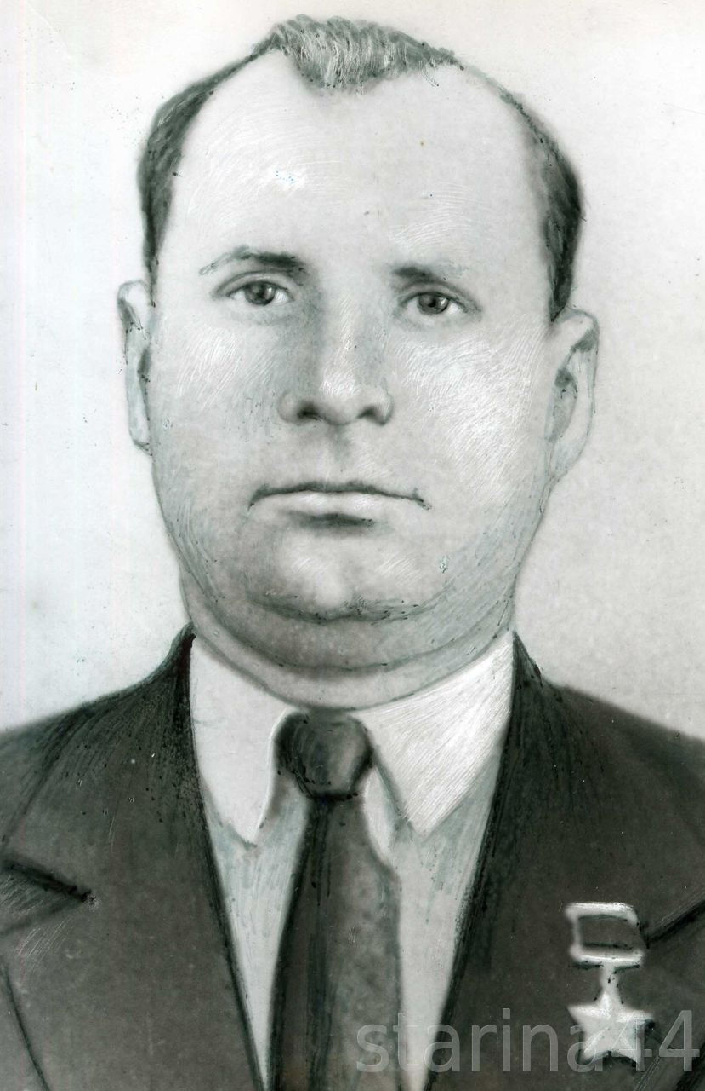
Михаил Васильевич Соколов
Командир отделения 363-го стрелкового полка 114-й стрелковой дивизии 7-й армии Карельского фронта, сержант.
Герой Советского Союза.
Родился: 10 июля 1912 г.,
Умер: 16 сентября 1968 г. (56 лет)

Slide 12
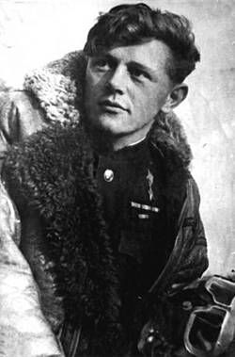
Александр Георгиевич Курзенков
Советский военный деятель
Командир звена 44-й эскадрильи 15-го разведывательного авиационного полка Военно-воздушных сил Краснознамённого Балтийского флота, лейтенант.
Герой Советского Союза.
Родился: 12 сентября 1920 г., Зима, Иркутская губерния, РСФСР.
Умер: 8 мая 1945 г. (24 года), Лиепая Латвийская ССР, СССР.

Slide 13
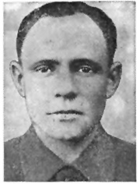
Дмитрий Михайлович Перов
Шофёр боевой машины БМ-13 394-го гвардейского миномётного дивизиона 99-го гвардейского миномётного полка 1-го Прибалтийского фронта, гвардии младший сержант.
Герой Советского Союза.
Родился: 27 октября 1915 г.,
Умер: 27 февраля 1986 г. (70 лет), город Саянск, Иркутская область.

Slide 14
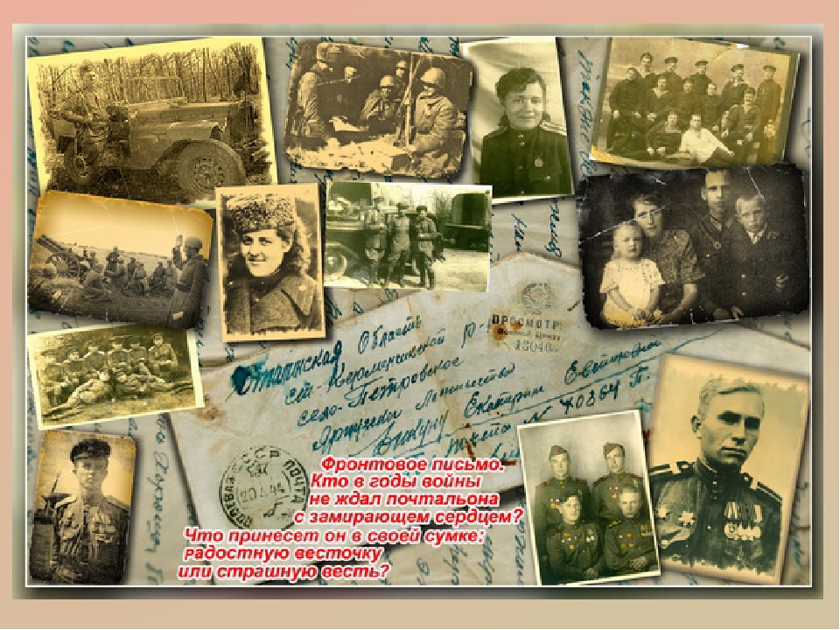

Slide 15
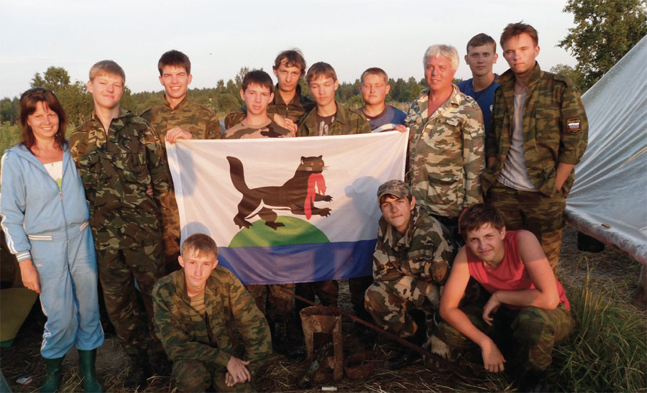

Slide 16
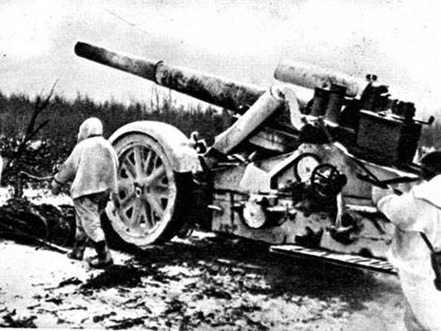
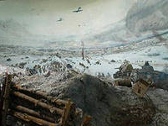
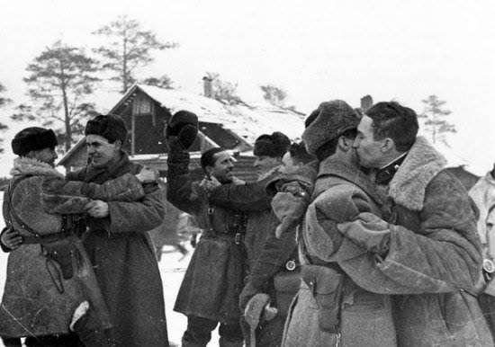
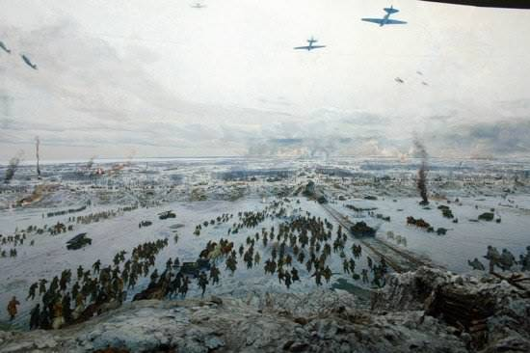

Slide 17
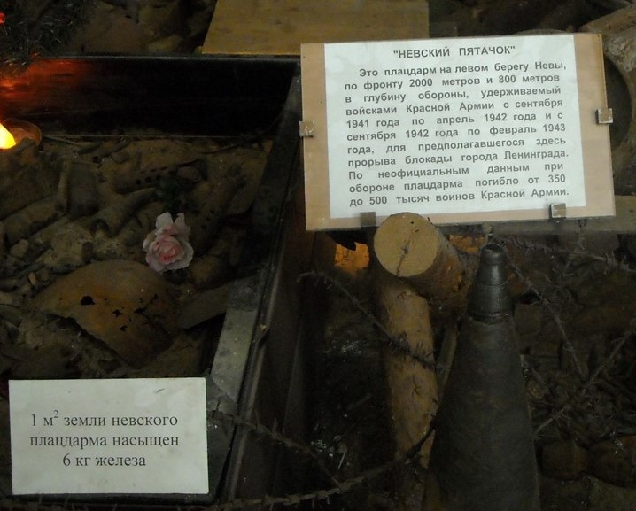

Slide 18
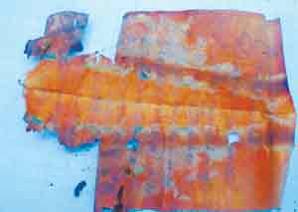
Всего несколько строчек…

Slide 19
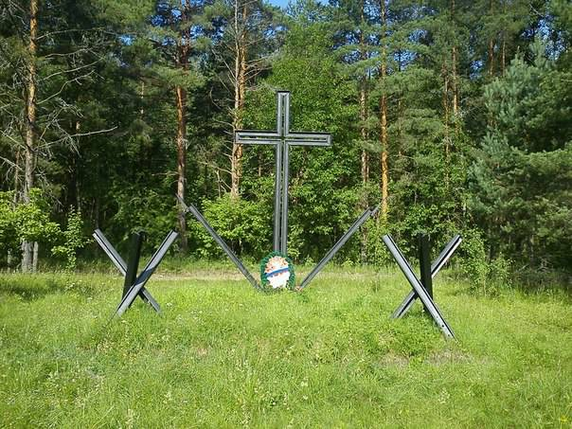
Степан Верещагин 27 октября 2012 года вместе с 32 войнами из разных уголков нашей страны был перезахоронен в районе Ленинграда.

Slide 20
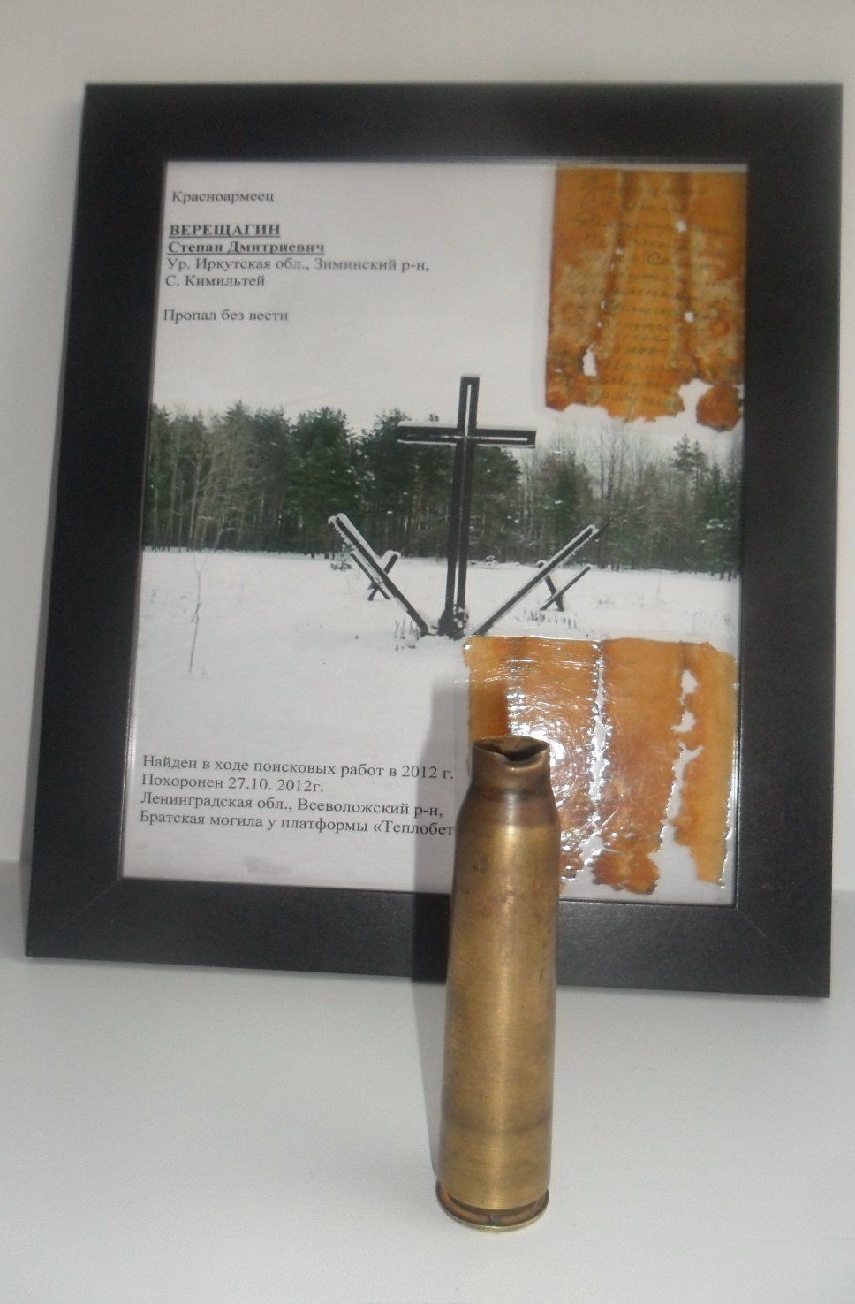
… Помните обо мне!

